Slide 1


Relaciones de equivalencia (parte i)
Departamento de Ingeniería Industrial
Curso Análisis de Decisiones de Inversión
DEPARTAMENTO DE INGENIERÍA INDUSTRIAL
FACULTAD DE INGENIERÍA
Curso ANÁLISIS DE DECISIONES DE INVERSIÓN
Correo cursoanadec@uniandes.edu.co

Slide 2
RELACIONES DE EQUIVALENCIA
Departamento de Ingeniería Industrial
Curso Análisis de Decisiones de Inversión
Las matemáticas financieras nos permiten manejar y comparar cantidades monetarias a lo largo del tiempo.
Para su uso técnico y adecuado, se deben tener en cuenta ciertas consideraciones:
Supuesto 1: Se asume reinversión de interés.
Supuesto 2: Se asume interés vencido.
Supuesto 3: La tasa de interés permanece constante durante el periodo de análisis.

Slide 3

AGENDA PROPUESTA
Departamento de Ingeniería Industrial
Curso Análisis de Decisiones de Inversión
Introducción a las Relaciones de Equivalencia y supuestos
Valor Presente y Valor Futuro.

Slide 4
VALOR PRESENTE Y VALOR FUTURO
Departamento de Ingeniería Industrial
Curso Análisis de Decisiones de Inversión
Matemáticamente, se tiene que:

Slide 5
VALOR PRESENTE Y VALOR FUTURO
Departamento de Ingeniería Industrial
Curso Análisis de Decisiones de Inversión
Ejemplo 2: Usted se enfrenta a los siguientes flujos mensuales de efectivo. Si su costo de oportunidad es 12% NA/TV, ¿Cuál es el valor futuro (en el mes 6) de sus flujos de efectivo totales?
120
500
500
Meses
0
1
2
3
4
5
6
1.000

Slide 6
VALOR PRESENTE Y VALOR FUTURO
Departamento de Ingeniería Industrial
Curso Análisis de Decisiones de Inversión
i= 12% NA/TV i=3% TV i=0,99% MV
Vf = 89,15
120
500
500
0
1
2
3
4
5
6
1.000

Slide 7
VALOR PRESENTE Y VALOR FUTURO
Departamento de Ingeniería Industrial
Curso Análisis de Decisiones de Inversión
Ejemplo 3: Usted puede pedir 1000 dólares a dos bancos. Dependiendo del banco, el esquema de pago mensual sería como el que se muestra a continuación. ¿Qué flujo de pagos prefiere si ambas alternativas consideran una tasa de 12% NA/MV? Compare en USD del momento cero y en USD del momento 3 (VP & VF).
Banco A
Banco B
0
1
2
3
4
0
1
2
3
4
meses
meses
100
240
250
300
250
440
500

Slide 8
VALOR PRESENTE Y VALOR FUTURO
Departamento de Ingeniería Industrial
Curso Análisis de Decisiones de Inversión
Comparación en USD del mes cero
$$V_{t=0}\left(Banco A\right)=−\frac{300}{\left(1+1\%\right)}−\frac{500}{{\left(1+1\%\right)}^{2}}−\frac{240}{{\left(1+1\%\right)}^{4}}= −1.017,8$$
$$V_{t=0}\left(Banco B\right)=−\frac{440}{\left(1+1\%\right)}−\frac{250}{{\left(1+1\%\right)}^{2}}−\frac{250}{{\left(1+1\%\right)}^{3}}−\frac{100}{{\left(1+1\%\right)}^{4}}=−1.019,4$$
Banco A
Banco B
0
1
2
3
4
0
1
2
3
4
meses
meses
100
240
250
300
250
440
500

Slide 9
VALOR PRESENTE Y VALOR FUTURO
Departamento de Ingeniería Industrial
Curso Análisis de Decisiones de Inversión
Comparación en USD del mes tres
$$V_{t=3}\left(Banco A\right)=−300{\left(1+1\%\right)}^{2}±500\left(1+1\%\right)−\frac{240}{{\left(1+1\%\right)}^{1}}= −1.048,6$$
$$V_{t=3}\left(Banco B\right)=−440{\left(1+1\%\right)}^{2}−250{\left(1+1\%\right)}^{1}−250−\frac{100}{{\left(1+1\%\right)}^{1}}=−1.050,3$$
Banco A
Banco B
0
1
2
3
4
0
1
2
3
4
meses
meses
100
240
250
300
250
440
500

Slide 10
VALOR PRESENTE Y VALOR FUTURO
Departamento de Ingeniería Industrial
Curso Análisis de Decisiones de Inversión
Ejercicio 1: Usted tiene el siguiente esquema de pagos mensuales a un banco que le prestó al 3% MV entre el mes 1 y el 3, y al 2% MV entre el mes 4 y 7. ¿Cuánto debería pagar usted si quiere hacer un único pago en el mes 0?
0
1
2
3
4
5
6
7
300
240
500
470

Slide 11


VALOR PRESENTE Y VALOR FUTURO
Departamento de Ingeniería Industrial
Curso Análisis de Decisiones de Inversión
¿Cuánto debería pagar usted si quiere hacer un único pago en el mes 0?
$$VP_{(3)}=−\frac{240}{\left(1+2\%\right)}−\frac{470}{{(1+2\%)}^{4}}=−669,50$$
2
0
2
0
1
1
3
4
5
6
7
300
300
240
500
470
500

Slide 12

VALOR PRESENTE Y VALOR FUTURO
Departamento de Ingeniería Industrial
Curso Análisis de Decisiones de Inversión
¿Cuánto debería pagar usted si quiere hacer un único pago en el mes 0?
$$VP_{(0)}=−300−\frac{500}{{\left(1+3\%\right)}^{2}}+\frac{669,50}{{\left(1+3\%\right)}^{3}}=−1.383,99$$
0
1
2
3
4
5
6
4
5
6
7
7
300
240
240
470
500
470
669.50

Slide 13
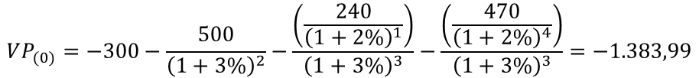
VALOR PRESENTE Y VALOR FUTURO
Departamento de Ingeniería Industrial
Curso Análisis de Decisiones de Inversión
¿Cuánto debería pagar usted si quiere hacer un único pago en el mes 0?
$$VP_{(0)}=−300−\frac{500}{{\left(1+3\%\right)}^{2}}−\frac{\left(\frac{240}{{\left(1+2\%\right)}^{1}}\right)}{{\left(1+3\%\right)}^{3}}−\frac{\left(\frac{470}{{\left(1+2\%\right)}^{4}}\right)}{{\left(1+3\%\right)}^{3}}=−1.383,99$$
0
1
2
3
4
5
6
7
300
240
500
470

Slide 14
VALOR PRESENTE Y VALOR FUTURO
Departamento de Ingeniería Industrial
Curso Análisis de Decisiones de Inversión
Ejercicio 2: Usted tiene el siguiente esquema de pagos mensuales a un banco que le prestó al 3% MV entre el mes 1 y el 3, y al 2% MV entre el mes 4 y 7. ¿Cuánto debería pagar usted si quiere hacer un único pago en el mes 7?
0
1
2
3
4
5
6
7
300
240
500
470

Slide 15
VALOR PRESENTE Y VALOR FUTURO
Departamento de Ingeniería Industrial
Curso Análisis de Decisiones de Inversión
¿Cuánto debería pagar usted si quiere hacer un único pago en el mes 7?
$$VF_{(3)}=−300{\left(1+3\%\right)}^{3}−500(1+3\%)=−842,81$$
0
1
2
3
4
5
6
7
300
240
500
470

Slide 16
VALOR PRESENTE Y VALOR FUTURO
Departamento de Ingeniería Industrial
Curso Análisis de Decisiones de Inversión
¿Cuánto debería pagar usted si quiere hacer un único pago en el mes 7?
$VF_{(7)}=−842,81{\left(1+2\%\right)}^{4}−{240\left(1+2\%\right)}^{3}−470=$-1.636,98
0
1
2
0
1
2
3
4
5
6
7
300
300
240
500
470
500
842,81

Slide 17
Relaciones de equivalencia (PARTE II)
Departamento de Ingeniería Industrial
Curso Análisis de Decisiones de Inversión
DEPARTAMENTO DE INGENIERÍA INDUSTRIAL
FACULTAD DE INGENIERÍA
Curso ANÁLISIS DE DECISIONES DE INVERSIÓN
Correo cursoanadec@uniandes.edu.co

Slide 18
AGENDA PROPUESTA
Departamento de Ingeniería Industrial
Curso Análisis de Decisiones de Inversión
Series Uniformes o Anualidades.
Gradiente Aritmético.

Slide 19
Series uniformes / anualidades
Departamento de Ingeniería Industrial
Curso Análisis de Decisiones de Inversión
¿Qué sucede si ya no estamos interesados en comparar dos únicos flujos? ¿Ahora es de interés comparar una serie de flujos que se observan en diferentes periodos de tiempo?
¿Dichos flujos pueden ser finitos? ¿Infinitos?

Slide 20
Series uniformes / anualidades
Departamento de Ingeniería Industrial
Curso Análisis de Decisiones de Inversión
¿Cuál es el valor futuro equivalente a una serie de flujos?
Es posible encontrar el valor futuro de una serie de flujos uniformes en el tiempo.
VF
A
A
A
A
…..
…..
0
1
2
N
0
1
2
N

Slide 21
Series uniformes / anualidades
Departamento de Ingeniería Industrial
Curso Análisis de Decisiones de Inversión
Sabemos que:
VP
A
A
A
A
0
1
2
….
N
0
1
2
….
N

Slide 22
Series uniformes / anualidades
Departamento de Ingeniería Industrial
Curso Análisis de Decisiones de Inversión
¿Cuál es el valor futuro equivalente a una serie de flujos?
La primera aproximación no es más que utilizar las fórmulas vistas hasta ahora.

Slide 23
Series uniformes / anualidades
Departamento de Ingeniería Industrial
Curso Análisis de Decisiones de Inversión
1.
2.
Podemos manipular algebraicamente las dos anteriores ecuaciones y demostrar que, si restamos 2 – 1, se obtiene:

Slide 24
Series uniformes / anualidades
Departamento de Ingeniería Industrial
Curso Análisis de Decisiones de Inversión
¿Cuál es el valor futuro equivalente a una serie de flujos?
¿Cuál es el valor presente equivalente a una serie de flujos?
Sabemos que:

Slide 25
Series uniformes / anualidades
Departamento de Ingeniería Industrial
Curso Análisis de Decisiones de Inversión
Ejemplo: ¿Cuál es el valor futuro de los siguientes pagos mensuales si el costo de oportunidad es del 1% MV?
A = 500
0
1
2
3
4
5
6
7
8
9
10
11
12
?
0
1
2
3
4
5
6
7
8
9
10
11
12

Slide 26
Series uniformes / anualidades
Departamento de Ingeniería Industrial
Curso Análisis de Decisiones de Inversión
A = 500
0
1
2
3
4
5
6
7
8
9
10
11
12
?
0
1
2
3
4
5
6
7
8
9
10
11
12

Slide 27
Series uniformes / anualidades
Departamento de Ingeniería Industrial
Curso Análisis de Decisiones de Inversión
¿Cuál es el valor presente equivalente a una serie de flujos?
Es posible encontrar el valor presente de una serie de flujos uniformes en el tiempo por diferentes caminos.
Al igual que con el valor futuro, una primera opción consiste en traer a valor presente cada uno de los flujos de interés

Slide 28
Series uniformes / anualidades
Departamento de Ingeniería Industrial
Curso Análisis de Decisiones de Inversión
Por lo tanto, basta con traer a valor presente el valor futuro de la anualidad. Esto nos dará como resultado.

Slide 29
Series uniformes / anualidades
Departamento de Ingeniería Industrial
Curso Análisis de Decisiones de Inversión
Usted paga como cuota anual del carro 1.235.000 COP. El plazo de su crédito es de 12 años. Si la tasa de interés que le ofreció el concesionario era 0,58% MV, ¿Cuál era el valor del carro cuando lo compró?
0
1
2
3
4
5
6
7
8
9
10
11
12
A = 1.235.000
?

Slide 30

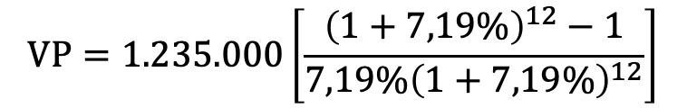
Series uniformes / anualidades
Departamento de Ingeniería Industrial
Curso Análisis de Decisiones de Inversión
$$VP=1.235.000\left[\frac{{\left(1+7,19\%\right)}^{12}−1}{7,19\%{\left(1+7,19\%\right)}^{12}}\right]$$
$$VP=9.712.522,61$$
0
1
2
3
4
5
6
7
8
9
10
11
12
A = 1’235.000
?

Slide 31
Series uniformes / anualidades
Departamento de Ingeniería Industrial
Curso Análisis de Decisiones de Inversión
Si sabemos que:
¿Cuál es el monto uniforme equivalente a un valor futuro?
¿Cuál es el flujo constante equivalente a un valor presente?

Slide 32
Series uniformes / anualidades
Departamento de Ingeniería Industrial
Curso Análisis de Decisiones de Inversión
Gráficamente…
VP
A
A
A
A
0
1
2
...
N
0
1
2
...
N
VF
A
A
A
A
0
1
2
...
N
0
1
2
...
N

Slide 33
Series uniformes / anualidades
Departamento de Ingeniería Industrial
Curso Análisis de Decisiones de Inversión
Si sabemos que:
¿Cuál es el monto uniforme equivalente a un valor futuro?
¿Cuál es el flujo constante equivalente a un valor presente?

Slide 34
Series uniformes / anualidades
Departamento de Ingeniería Industrial
Curso Análisis de Decisiones de Inversión
Ejemplo: ¿Cuál es el pago uniforme mensual equivalente al siguiente único pago si el costo de oportunidad es del 12% NA/MV?
1.500
Meses
0
1
2
3
4
5
6
7
8
9
10
11
12
A = ?
5
12
Meses
0
1
2
3
4
6
7
8
9
10
11

Slide 35
Series uniformes / anualidades
Departamento de Ingeniería Industrial
Curso Análisis de Decisiones de Inversión
1.500
Meses
0
1
2
3
4
5
6
7
8
9
10
11
12
A = ?
5
12
Meses
0
1
2
3
4
6
7
8
9
10
11

Slide 36

Series uniformes / anualidades
Departamento de Ingeniería Industrial
Curso Análisis de Decisiones de Inversión
Usted sabe que una máquina CLASSIC 350 vale 10’000.000 COP. Como usted no tiene la plata hoy, usted quiere saber cuanto debería pagar mensualmente por 1 año para adquirir la máquina. La tasa de interés es 1,2% MV.
0
1
2
3
4
5
6
7
8
9
10
11
12
A = ?
10’000.000

Slide 37
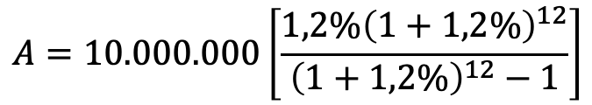
Series uniformes / anualidades
Departamento de Ingeniería Industrial
Curso Análisis de Decisiones de Inversión
$$A=10.000.000\left[\frac{1,2\%{\left(1+1,2\%\right)}^{12}}{{\left(1+1,2\%\right)}^{12}−1}\right]$$
0
1
2
3
4
5
6
7
8
9
10
11
12
A = ?
10’000.000

Slide 38

Series uniformes / anualidades
Departamento de Ingeniería Industrial
Curso Análisis de Decisiones de Inversión
Ejercicio: Estamos en enero y este fin de año su familia irá de paseo a Argentina. Para esto se propuso ahorrar de la siguiente forma en una cuenta que rinde el 1,05% efectivo mensual:
En el presente (Enero) hacer un depósito de $1.000.000
Durante febrero a noviembre ahorrar mensualmente $300.000
En agosto hacer un abono adicional a los 300 mil COP de $900.000
Recoger el dinero en diciembre para ir al paseo
Si el paseo vale $5.200.000 en diciembre,
¿Podrá ir usted al paseo?

Slide 39
AGENDA PROPUESTA
Departamento de Ingeniería Industrial
Curso Análisis de Decisiones de Inversión
Series Uniformes o Anualidades.
Gradiente Aritmético.

Slide 40
Gradientes aritméticos
Departamento de Ingeniería Industrial
Curso Análisis de Decisiones de Inversión
¿Qué sucede ahora, si tenemos unos flujos anuales que no son constantes y que crecen en un monto determinado?
Existen otro tipo de relaciones de equivalencia con particular interés en las matemáticas financieras. Se trata de las relaciones de equivalencia cuando los pagos vencidos periódicos no se comportan de manera constante, sino que por el contrario crecen en el tiempo en valor constante conocido (“G”).

Slide 41
Gradientes aritméticos
Departamento de Ingeniería Industrial
Curso Análisis de Decisiones de Inversión
Imagínese unos flujos como los qué se muestran a continuación. ¿Cómo crecen dichos flujos?
25
20
15
10
5
0
1
2
3
4
5
6

Slide 42
Gradientes aritméticos
Departamento de Ingeniería Industrial
Curso Análisis de Decisiones de Inversión
Imagínese unos flujos como los qué se muestran a continuación. ¿Cómo crecen dichos flujos?
(n-1)G
4G
3G
.
.
.
2G
0*G
G
1
2
5
…
0
3
4
n

Slide 43
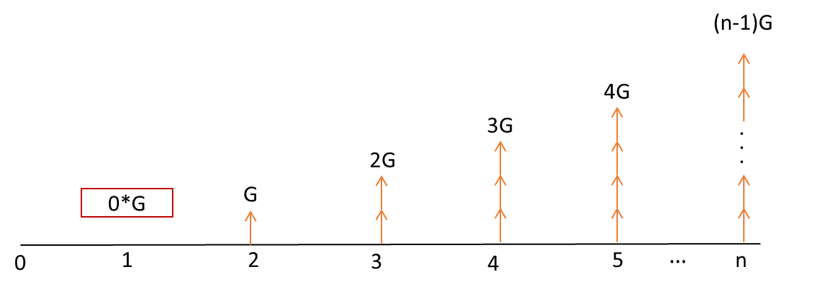
Gradientes aritméticos
Departamento de Ingeniería Industrial
Curso Análisis de Decisiones de Inversión
¿Cuál es el valor futuro equivalente a una serie de flujos que crecen en un gradiente G?
La primera aproximación no es más que utilizar las fórmulas vistas hasta ahora.
VF
…..
0
1
2
N

Slide 44
Gradientes aritméticos
Departamento de Ingeniería Industrial
Curso Análisis de Decisiones de Inversión
¿Cuál es el valor futuro equivalente a una serie de flujos que crecen en un gradiente G?
La primera aproximación no es más que utilizar las fórmulas vistas hasta ahora.
$Vf=0G{\left(1+i\right)}^{n−1}+G{\left(1+i\right)}^{n−2}+…+$ $\left(n−2\right)G\left(1+i\right)+\left(n−1\right)G$

Slide 45
Gradientes aritméticos
Departamento de Ingeniería Industrial
Curso Análisis de Decisiones de Inversión
1.
2.
$Vf=0G{\left(1+i\right)}^{n−1}+G{\left(1+i\right)}^{n−2}+…+$ $\left(n−2\right)G\left(1+i\right)+\left(n−1\right)G$
$Vf(1+i)=0G{\left(1+i\right)}^{n}+G{\left(1+i\right)}^{n−1}+…+$ $\left(n−2\right)G{\left(1+i\right)}^{2}+\left(n−1\right)G(1+i)$
Podemos manipular algebraicamente las dos anteriores ecuaciones y demostrar que, si restamos 2 – 1, se obtiene:
$$Vf∗i=G{\left(1+i\right)}^{n−1}+G{\left(1+i\right)}^{n−2}+…+G\left(1+i\right)−\left(n−1\right)G$$
$$Vf∗i=G{\left(1+i\right)}^{n−1}+G{\left(1+i\right)}^{n−2}+…+G\left(1+i\right)+G −nG$$
¿a que les recuerda esto?

Slide 46
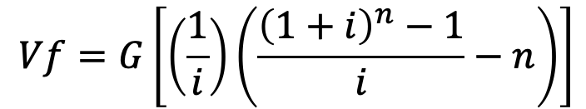
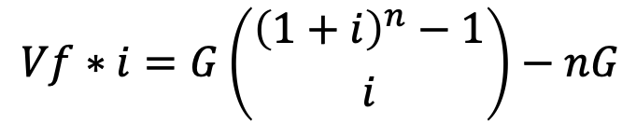
Gradientes aritméticos
Departamento de Ingeniería Industrial
Curso Análisis de Decisiones de Inversión
$$Vf∗i=G{\left(1+i\right)}^{n−1}+G{\left(1+i\right)}^{n−2}+…+G\left(1+i\right)+G −nG$$
$$Vf∗i=G\left({{\left(1+i\right)}^{n}−1 \atop i}\right)−nG$$
$$Vf=G\left[\left(\frac{1}{i}\right)\left(\frac{{\left(1+i\right)}^{n}−1}{i}−n\right)\right]$$

Slide 47
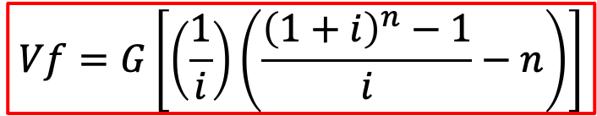
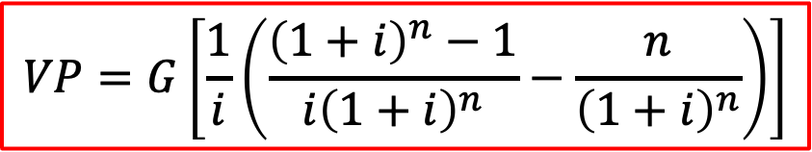

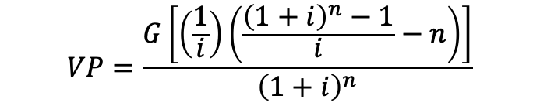
Gradientes aritméticos
Departamento de Ingeniería Industrial
Curso Análisis de Decisiones de Inversión
¿Cuál es el valor futuro equivalente a una serie de flujos que crecen en un gradiente G?
$$Vf=G\left[\left(\frac{1}{i}\right)\left(\frac{{\left(1+i\right)}^{n}−1}{i}−n\right)\right]$$
¿Cómo hallamos el VP de un gradiente aritmético?
$$VP=\frac{G\left[\left(\frac{1}{i}\right)\left(\frac{{\left(1+i\right)}^{n}−1}{i}−n\right)\right]}{{\left(1+i\right)}^{n}}$$
$$VP=\frac{Vf}{{\left(1+i\right)}^{n}}$$
$$VP=G\left[\frac{1}{i}\left(\frac{{\left(1+i\right)}^{n}−1}{i{\left(1+i\right)}^{n}}−\frac{n}{{\left(1+i\right)}^{n}}\right)\right]$$

Slide 48
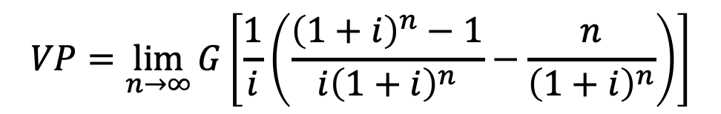
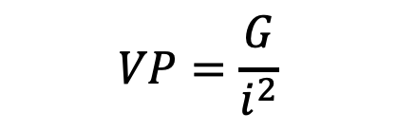
Gradientes aritméticos
Departamento de Ingeniería Industrial
Curso Análisis de Decisiones de Inversión
¿Qué pasa si el gradiente va al infinito?
$$VP=\lim_{n→∞}{G\left[\frac{1}{i}\left(\frac{{\left(1+i\right)}^{n}−1}{i{\left(1+i\right)}^{n}}−\frac{n}{{\left(1+i\right)}^{n}}\right)\right]}$$
$$VP=\frac{G}{i^{2}}$$

Slide 49
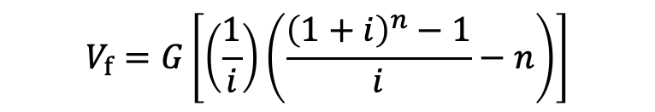
Gradientes aritméticos
Departamento de Ingeniería Industrial
Curso Análisis de Decisiones de Inversión
En resumen:
$$V_{f}=G\left[\left(\frac{1}{i}\right)\left(\frac{{\left(1+i\right)}^{n}−1}{i}−n\right)\right]$$
Valor futuro de un gradiente aritmético ​
Valor presente de un gradiente aritmético ​
Valor presente de un gradiente aritmético a perpetuidad

Slide 50
Gradientes aritméticos
Departamento de Ingeniería Industrial
Curso Análisis de Decisiones de Inversión
Ejemplo 1: Suponga los siguientes flujos mensuales. ¿Cuál es el valor presente de la serie si su costo de oportunidad es del 12% NA/MV?
25
20
15
10
5
0
1
2
3
4
5
6

Slide 51

Gradientes aritméticos
Departamento de Ingeniería Industrial
Curso Análisis de Decisiones de Inversión
$$VP=71,6$$
71,6
0
1
2
3
4
5
6

Slide 52
Gradientes aritméticos
Departamento de Ingeniería Industrial
Curso Análisis de Decisiones de Inversión
Ejemplo 2: Suponga los siguientes flujos mensuales. ¿Cuál es la cuota uniforme equivalente a la serie si su costo de oportunidad es del 24% NA/MV?
25
20
15
10
5
Meses
0
1
2
3
4
5
6

Slide 53

Gradientes aritméticos
Departamento de Ingeniería Industrial
Curso Análisis de Decisiones de Inversión
$$A=12,21$$
12,21
0
1
2
3
4
5
6

Slide 54
Gradientes aritméticos
Departamento de Ingeniería Industrial
Curso Análisis de Decisiones de Inversión
Ahora, la mayoría de las veces es posible que nos encontremos los gradientes de la siguiente manera.
65
¿Qué parecido hay con el caso anterior? ¿Qué hay diferente?
55
45
35
25
15
0
1
2
3
4
5
6

Slide 55
Gradientes aritméticos
Departamento de Ingeniería Industrial
Curso Análisis de Decisiones de Inversión
Ahora, la mayoría de las veces es posible que nos encontremos los gradientes de la siguiente manera.
(n-1)G
4G
3G
.
.
.
2G
G
A
1
2
5
…
0
3
4
n

Slide 56
Gradientes aritméticos
Departamento de Ingeniería Industrial
Curso Análisis de Decisiones de Inversión
El problema anterior lo podemos fraccionar en dos partes:
(n-1)G
4G
3G
.
.
.
2G
✓
G
1
2
5
…
0
3
4
n
✓

Slide 57
Gradientes aritméticos
Departamento de Ingeniería Industrial
Curso Análisis de Decisiones de Inversión
Ejemplo 3: Una nueva compañía financiera conocida como DMG está ofreciendo a sus clientes una nueva posibilidad de inversión. Para una inversión de X pesos, y dada la estructura de ingresos piramidal de la compañía, ellos se comprometen a entregarle a usted unas anualidades de la siguiente forma:
Año 1: 100
Año 2: Año 1 + 20
Año 3: Año 2 + 20
Año 4: Año 3 + 20
¿Cuál sería el monto (X) que usted invirtió hoy si usted espera recibir una rentabilidad del 10% E.A.?

Slide 58
Gradientes aritméticos
Departamento de Ingeniería Industrial
Curso Análisis de Decisiones de Inversión
Gráficamente tenemos que:
100+3(20)
VP: ¿?
100+ 2(20)
100 + 20
100
0
1
2
3
4
0
1
2
3
4

Slide 59
Gradientes aritméticos
Departamento de Ingeniería Industrial
Curso Análisis de Decisiones de Inversión
Una primera aproximación puede ser el cálculo de cada uno de los flujos traídos individualmente al presente, así:
Sin embargo, en problemas con un número mayor de flujos, el cálculo sería extremadamente largo

Slide 60
Gradientes aritméticos
Departamento de Ingeniería Industrial
Curso Análisis de Decisiones de Inversión
Gracias a las ecuaciones que hemos derivado, podemos fraccionar el problema, así:
3(20)
100+3(20)
2(20)
100+ 2(20)
20
100 + 20
100
0
1
2
3
4
0
1
2
3
4
100
0
1
2
3
4

Slide 61


Gradientes aritméticos
Departamento de Ingeniería Industrial
Curso Análisis de Decisiones de Inversión
Se calcula el valor presente:
3(20)
100
2(20)
20
0
1
2
3
4
0
1
2
3
4
$$VP{\left(0\right)}_{Aritmetico}=\$87,56$$
$$VP{\left(0\right)}_{uniforme}=\$316,99$$
$VP=VP{\left(0\right)}_{Aritmetico}+VP{\left(0\right)}_{uniforme}=\$404,55$

Slide 62
Gradientes aritméticos
Departamento de Ingeniería Industrial
Curso Análisis de Decisiones de Inversión
Ejemplo 4:
Usted ha adquirido un nuevo empleo cuyo contrato de un año empieza dentro de 6 meses (su primer sueldo lo recibe en el mes 7). La compañía tiene un sueldo base de 200 por mes y una bonificación por fidelidad de 10 por mes. Es decir, por cada mes que usted labore en la compañía recibirá una bonificación de 10. Así las cosas, en el mes 7 recibirá el sueldo base más 10, en el mes 8 recibirá el sueldo base más 20, etc.
Si el costo de oportunidad es del 0,3% mensual, ¿Cuál es el valor presente de sus ingresos sí usted labora un año?

Slide 63
Gradientes aritméticos
Departamento de Ingeniería Industrial
Curso Análisis de Decisiones de Inversión
¿Cómo plantearía usted el problema?
320
240
230
220
210
0
1
…
5
6
7
8
9
10
…
18

Slide 64
Gradientes aritméticos
Departamento de Ingeniería Industrial
Curso Análisis de Decisiones de Inversión
200+12(10)
200+4(10)
200+3(10)
.
.
.
200+ 2(10)
200+ 10
1
…
5
6
7
8
9
10
…
18
0
210+11(10)
210+3(10)
210+2(10)
.
.
.
210+ 10
210
1
…
5
6
7
8
9
10
…
18
0

Slide 65
Gradientes aritméticos
Departamento de Ingeniería Industrial
Curso Análisis de Decisiones de Inversión
11(10)
3(10)
Utilizando la ecuación del gradiente aritmético
2(10)
10
6
7
8
9
10
…
18
210
Utilizando la ecuación de anualidades o cuotas uniformes
6
7
8
9
10
…
18
Se calcula el valor total en el periodo 6

Slide 66
Gradientes aritméticos
Departamento de Ingeniería Industrial
Curso Análisis de Decisiones de Inversión
CODENSA
0,25
0,22
0,19
0,13
0,16
0
1
2
3
4
5
Propuesta
0,13 + A
0
1
2
3
4
5

Slide 67
Gradientes aritméticos
Departamento de Ingeniería Industrial
Curso Análisis de Decisiones de Inversión
Ejemplo 5:
El gobierno ha establecido una política de fijación de tarifas de servicios públicos para los próximos 5 años. El costo por kwh definido para el próximo año es de $0.13. A partir del año 2, CODENSA quiere aumentar la tarifa de manera anual en $0.03 por kwh. Suponga una tasa de descuento del 8% E.A.
Usted cree que aumentar la tarifa cada año no es “lo más adecuado políticamente”. En cambio, usted prefiere decretar un único aumento. ¿Cuál debería ser el aumento de la tarifa que es equivalente a la propuesta de CODENSA?

Slide 68
Gradientes aritméticos
Departamento de Ingeniería Industrial
Curso Análisis de Decisiones de Inversión
CODENSA
0,25
0,22
0,19
0,13
0,16
0
1
2
3
4
5
Propuesta
0,13 + A
0
1
2
3
4
5

Slide 69
Gradientes aritméticos
Departamento de Ingeniería Industrial
Curso Análisis de Decisiones de Inversión
Ahora que pasaría si los flujos son como los qué se muestran a continuación. ¿Cómo crecen dichos flujos?
X
X-G
X-2G
X-3G
X-4G
0
1
2
3
4
5

Slide 70
Gradientes aritméticos
Departamento de Ingeniería Industrial
Curso Análisis de Decisiones de Inversión
Imagínese unos flujos como los qué se muestran a continuación. ¿Cómo crecen dichos flujos?
25
20
15
10
5
0
1
2
3
4
5
6

Slide 71
Gradientes aritméticos
Departamento de Ingeniería Industrial
Curso Análisis de Decisiones de Inversión
Lo podríamos ver como una serie uniforme a la que le quitamos un gradiente aritmético
25
20
15
10
5
0
1
2
3
4
5
6

Slide 72
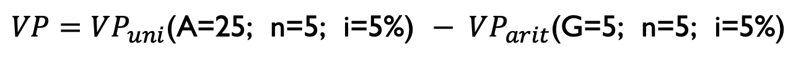
Gradientes aritméticos
Departamento de Ingeniería Industrial
Curso Análisis de Decisiones de Inversión
25
20
15
10
5
0
1
2
3
4
5
6
¿Como se vería la expresión del VP(t=0) si tenemos un costo de oportunidad del 5%?
$$VP=VP_{uni}\text{(}\text{A}\text{=25; }\text{n}\text{=5; }\text{i}\text{=5\%) −} VP_{arit}\text{(}\text{G}\text{=5; }\text{n}\text{=5; }\text{i}\text{=5\%)}$$

Slide 73
Relaciones de equivalencia (PARTE II)
Departamento de Ingeniería Industrial
Curso Análisis de Decisiones de Inversión
DEPARTAMENTO DE INGENIERÍA INDUSTRIAL
FACULTAD DE INGENIERÍA
Curso ANÁLISIS DE DECISIONES DE INVERSIÓN
Correo cursoanadec@uniandes.edu.co

